Slide 1

영화 관객 수 예측하기
경영학과 2019111139 안은정
Notes:
안녕하세요 저는 경영학과 안은정입니다.
저는 영화 관객 수를 회귀분석으로 예측해보았습니다.

Slide 2
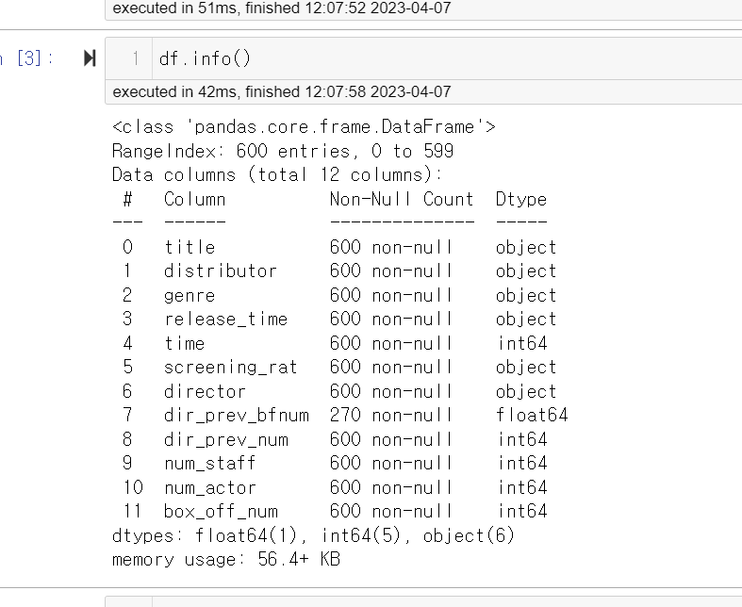
문제정의
감독, 이름, 상영등급, 스태프 수 등의 정보로 영화 관객 수를 예측하는 모델을 만들고자 함
Y: box_off_num
Notes:
감독, 이름, 상영등급, 스태프 수 등의 정보로 영화 관객 수를 예측하는 모델을 만들고자 합니다.
이러한 변수들이 영화 관객 수에 긍정적인 영향을 미친다면, 영화를 제작할 때 고려해서 만들면 계획적인 영화 제작에 도움이 될 것 같아 분석을 진행합니다.
1.title : 영화 제목
distributor: 배급사
genre : 영화 장르
release_time: 개봉일
time: 상영시간(분)
screening_rat: 상영등급
director: 감독
dir_prev_bfnum : 해당 감독이 영화를 만들기 전 제작에 참여한 영화에서의 평균 관객수
dir_prev_num : 해당 감독이 영화를 만들기 전 제작에 참여한 영화의 개수
num_staff: 스태프 수
num_actor: 배우 수
box_off_num: 관객 수 -> y변수로 두었습니다.

Slide 3
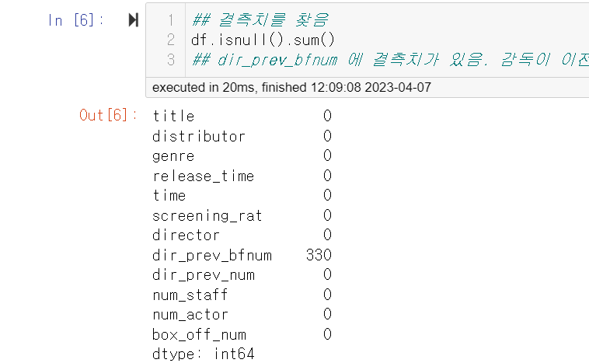
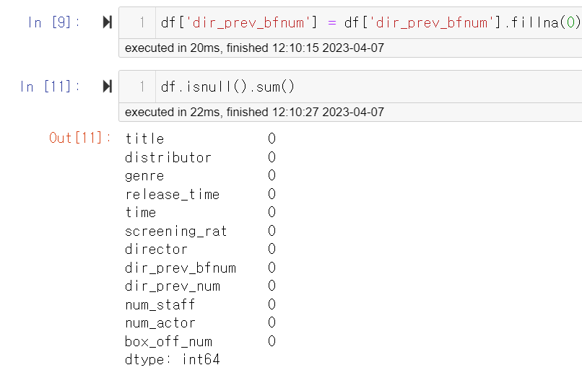
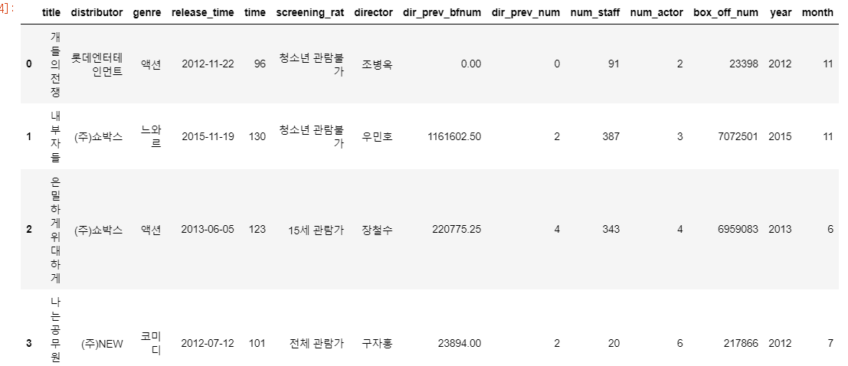
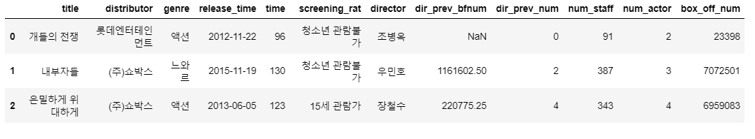
데이터 전처리
Notes:
데이터 전처리를 진행해주었습니다. 우선 결측치를 찾았습니다. dir_prev_bfnum에 결측치가 있는 것을 알게되었습니다. 이는 감독이 이전에 제작에 참여한 적이 없다는 뜻 -> 그래서 0을 집어 넣었습니다.
또한, release_time이 objec로 나와있는데 저는 이것을 datetime으로 바꿔주고 year, month라는 컬럼을 만들어 데이터의 마지막에 추가해주었습니다.

Slide 4
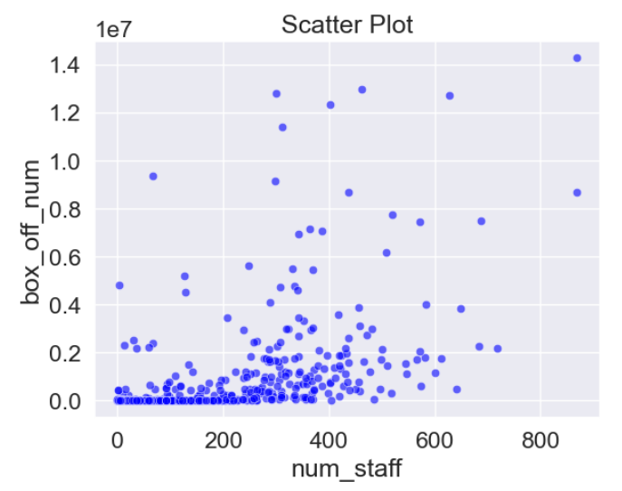
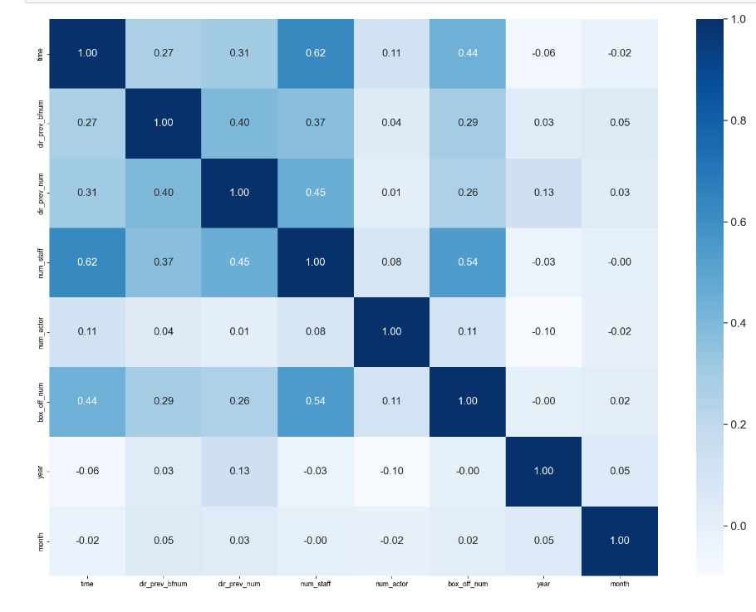
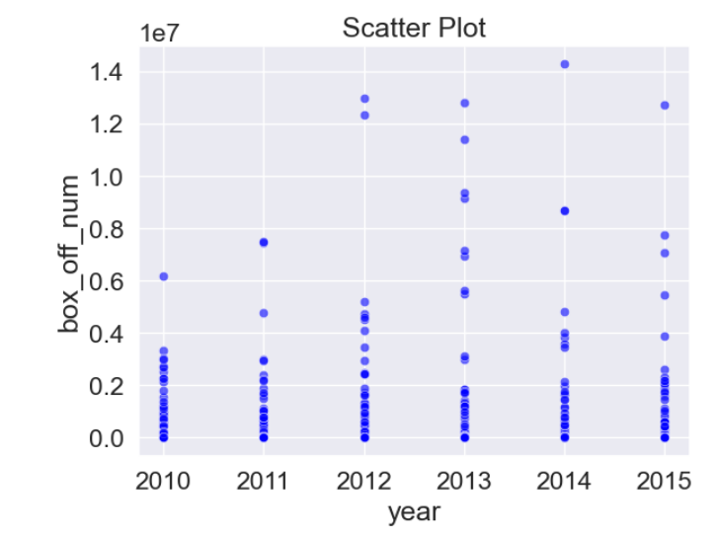
종속, 독립변수 탐색
종속변수
Notes:
종속변수와의 상관관계를 살펴보면
0.5를 넘는 것이 num_staff 밖에 없었습니다. 또한 음의 상관관계도 year가 유일하게 -0.0인데, 이는 음의 상관관계가 있다고 볼 수 없습니다.
이를 scatterplot으로 그려보았는데, scatterplot으로 보았을 때는 영화 관객의 수와 num_staff는 상관관계를 갖고 있지 않는 것처럼 보입니다. 또한 -0.0이 나왔던 year도 관객수에 영향을 미치지 않는 것을 다시 한번 확인 해 보았습니다.

Slide 5
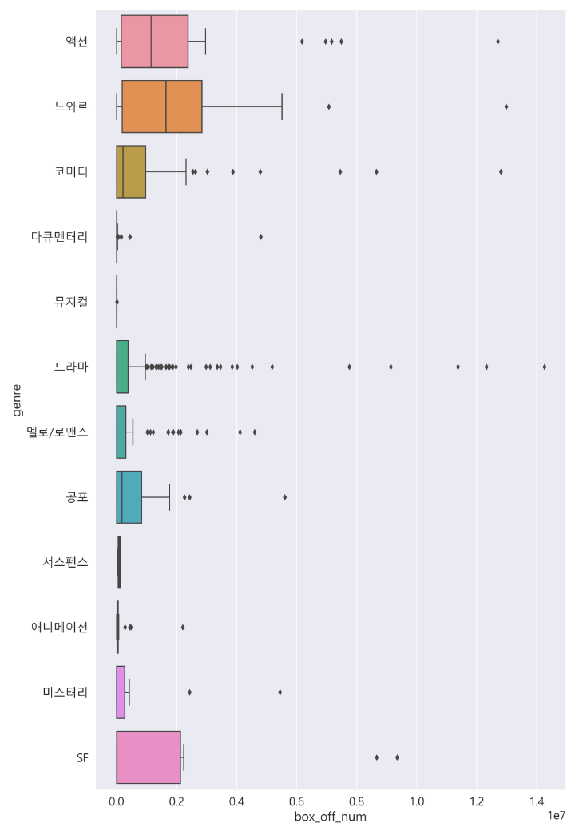
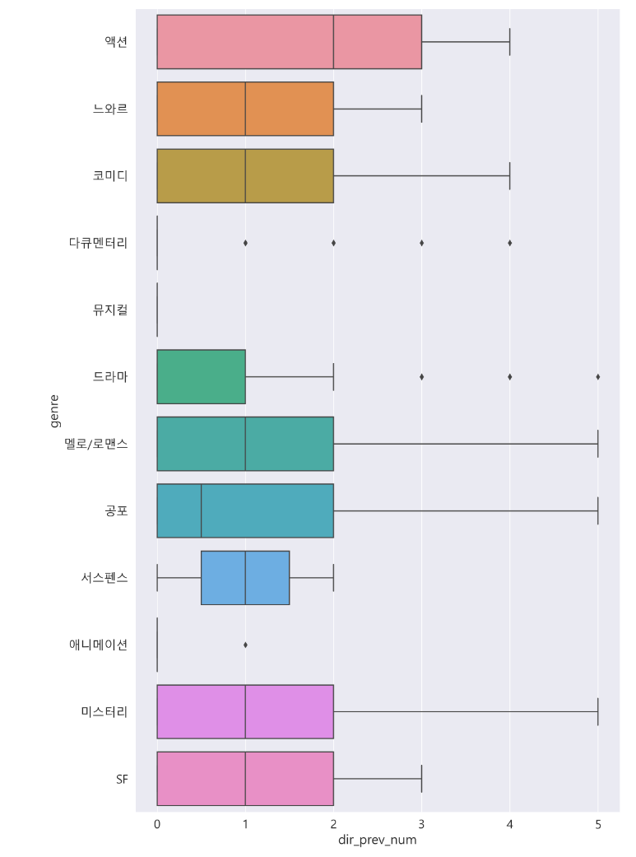
문자형인 장르 차이 탐색
장르가 무엇인지에 따라 영화 관객의 수가 변한다고 생각하여 탐색 진행
Notes:
영화 관객 수에는 장르가 관련이 있다고 생각하기에 장르별 차이를 탐색 해보았습니다.
## 다큐, 뮤지컬, 서스펜스, 애니메이션의 관객수는 상대적으로 적습니다.
# 느와르와 액션 장르를 많이 보는 것을 알 수 있습니다.
또한 오른쪽 그래프는 감독이 이전에 참여한 제작 개수와 장르의 관계를 나타낸 그래프인데, 만드는 것에 난이도가 높은 액션, 느와르, SF는 영화를 제작하기 전 제작에 참여한 갯수가 높을 것 같았는데 예상이 맞았고, 다큐, 뮤지컬, 애니메이션은 제작에 처음 참여한 감독이 많았습니다. 왼쪽과 오른쪽의 그래프를 보아 새로운 신입감독이 제작을 하는 것은 관객수가 적은 것 같습니다.

Slide 6
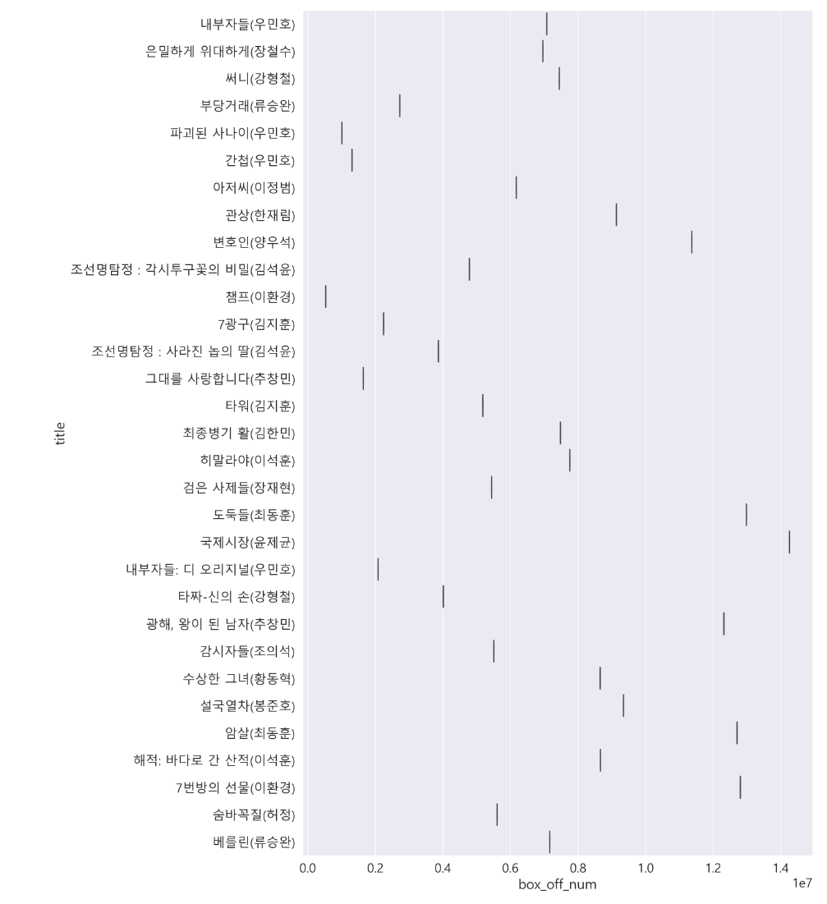
문자형인 감독 차이 탐색
감독이 누구인지에 따라 영화 관객의 수가 변한다고 생각하여 탐색 진행
Notes:
감독이 누구인지에 따라 영화 관객의 수가 변한다고 생각하여 이러한 탐색(ppt가리키며)을 진행해보았습니다. 그러나 감독의 유효한 값은 400개가 넘어, 이를 다 비교하는 것은 어려움이 있어 저는 누적관객수 상위 20명의 감독만 보았습니다.
관객수 상위 20명 감독들이 만든 영화는 전체적으로 관객수가 많았습니다.
그러나 같은 감독임에도 관객수가 많은 영화, 아닌 영화가 있기에 큰 상관관계는 있다고 할 수 없습니다.

Slide 7
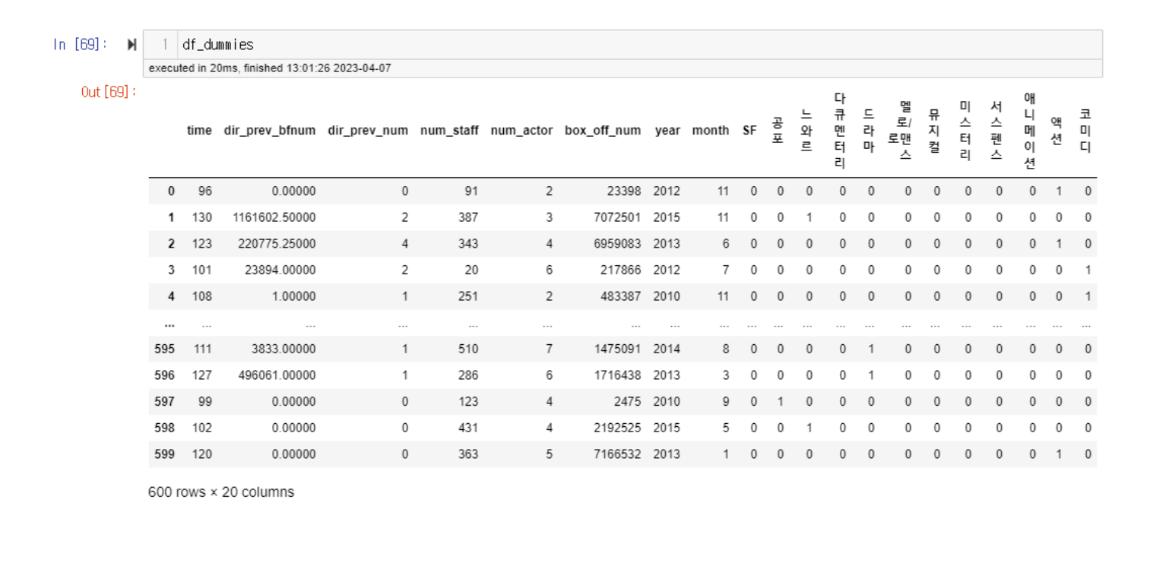
모델링 전 전처리
Notes:
제가 생각했을 때 장르가 영화관객수에 영향이 있다고 생각하여 범주형 데이터인 ＇genre＇를 드랍하지 않고, 더미변수로 전환해주었습니다.

Slide 8
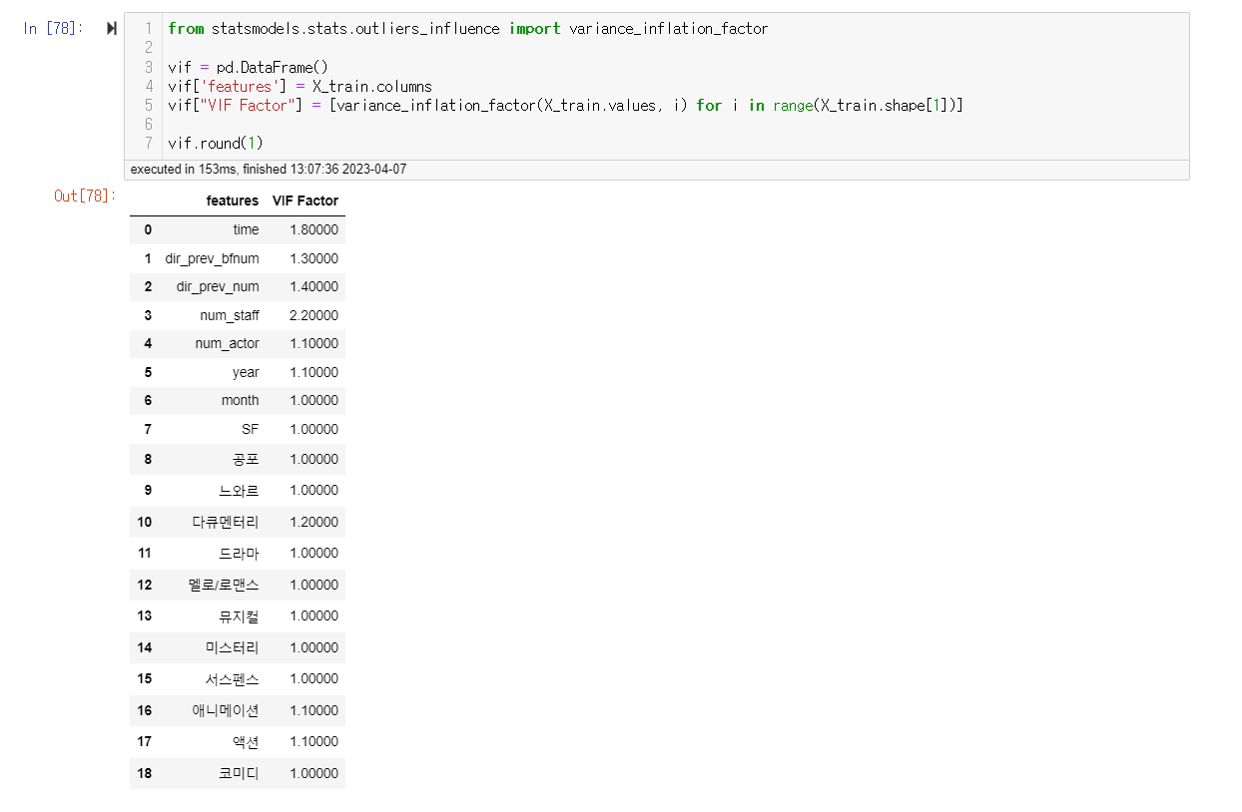
다중공선성 판단
Notes:
수치형변수중 더미변수인 genre를 제외하고 스케일링을 진행해주었습니다. 이후 training과 test set으로 나누고 다중공선성을 판단해주었습니다.
vif값을 확인해보면 모든 변수의 vif값이 다 10이하입니다. 따라서 모든 feature를 활용하여 회귀 모델링을 진행해주었습니다.

Slide 9
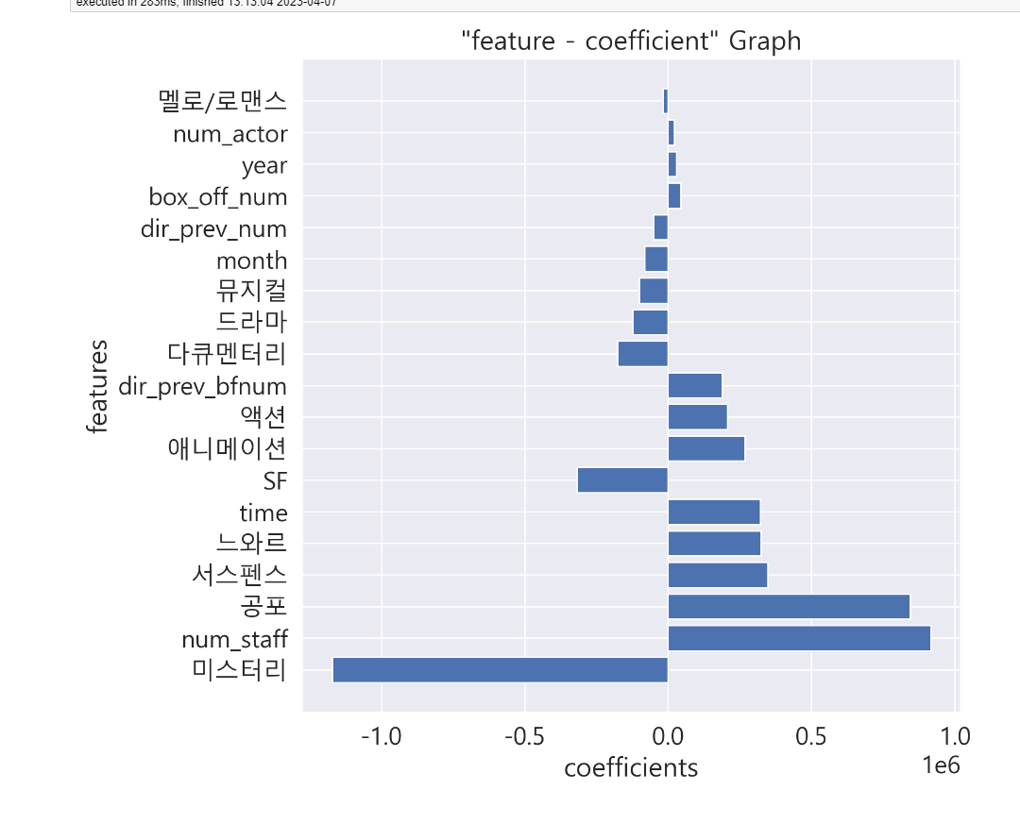
회귀모델링
Notes:
회귀계수를 구하고 그를 시각화 해보았습니다.
Num_staff의 회귀계수의 크기가 가장 컸는데 이는 해당 독립변수가 종속변수에 미치는 영향이 크다고 볼 수 있습니다.

Slide 10
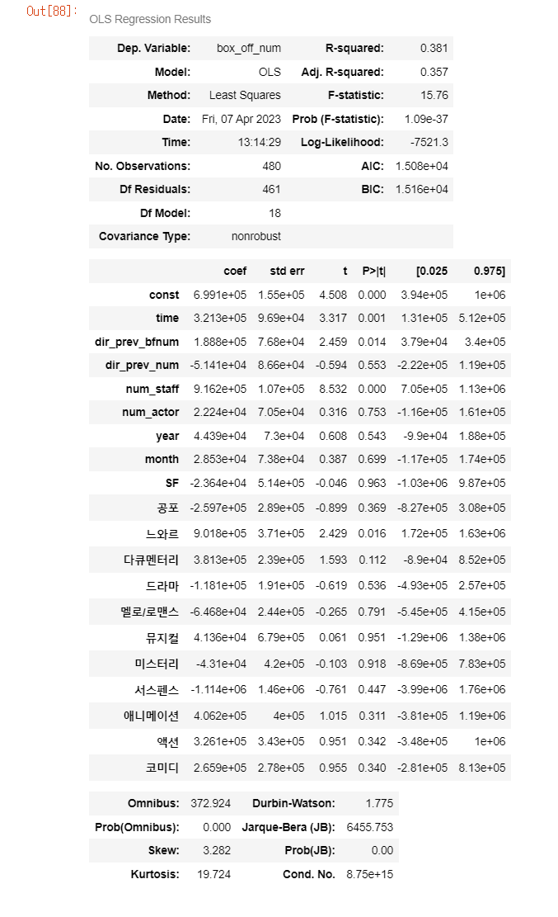
유의성 검정
Notes:
유의성 검정을 진행했습니다.
우선 결정계수가 38%밖에 나오지 않아, 이 모델은 유용성이 매우 낮은 것을 알 수 있습니다.
하지만 그래도 해석을 해보자면
1. positive변수 설명
- time: 상영시간
- dir_prev_bfnum: 감독이 이전에 제작했던 영화의 관객수
- num_staff : 스태프들의 수
- 느와르
2. negative 변수
- 없음
3. 나머지는 p-value가 0.05를 넘어 유의하지 않습니다.

Slide 11
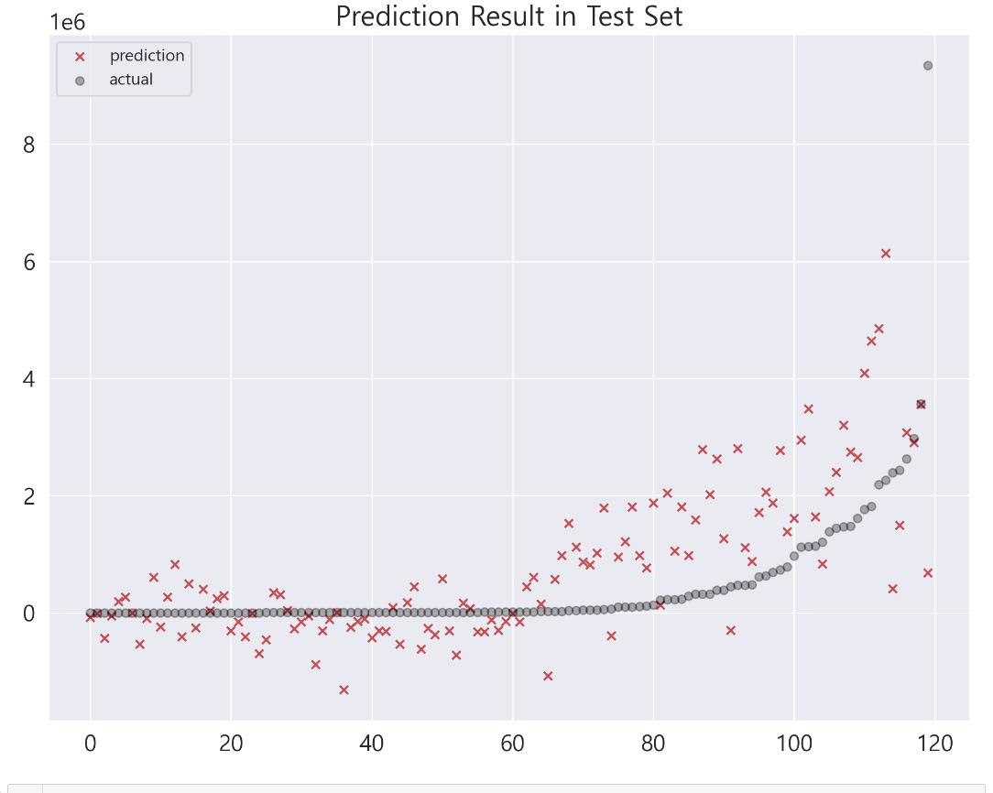
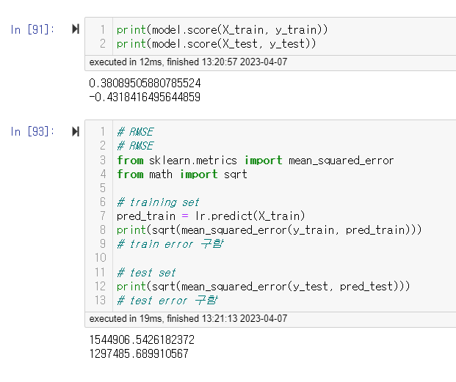
모델의 시각화 및 성능평가
Notes:
해설
Test Set에서 해당 예측모델의 R- square가 -0.4이고, RMSE가 1,300,000이 나왔습니다.
따라서 이 모델은 성능이 좋지 않습니다.
이러한 성능이 나온 것에 대해 해설을 해보자면, 우선 데이터의 양이 600개밖에 되지 않아 예측을 하기에 데이터가 충분하지 않았습니다.
그리고 영화 관객 수는 매우 비뚤어진, 즉 skewed 되어 있습니다. 일부 영화는 엄청난 인기를 얻어 수백만 명 이상의 관객을 유치하기도 하지만, 대부분의 영화는 상대적으로 적은 관객 수를 보입니다. 이러한 분포일 경우 전체 데이터에 이상치가 포함될 가능성이 높은데, 저는 이상치를 처리하지 않았기에 이러한 결과가 나온 것 같습니다. 그리고 RMSE가 이러한 결과가 나온 것은, 기존 train의 영화 관객 수의 폭이 정말 넓었기에 이러한 값이 나온 것이라고 예상했습니다. 마지막으로 아쉬운 점은 영화감독이 누구인지에 따라 영화 관객 수가 변한다고 생각하여 영화감독도 더미변수로 변환하여 진행하려고 했으나 컬럼수가 너무 많아져 분석을 진행하는 것에 어려움을 느껴 위의 모델링 과정에서는 제외했습니다. 다음에 진행할 때는 영화감독도 함께 넣어 회귀분석이 아닌 다른 모델로 진행하면 더 나은 결과가 나오지 않을까 생각했습니다.

Slide 12
감사합니다.

